Slide 1
SEMINÁŘ PRO ŽADATELE
18. výzva IROP „PODPORA BEZPEČNOSTI DOPRAVY A CYKLODOPRAVY“
19. 1. 2016
Praha

Slide 2
Program SEMINÁŘE
9:00 – 9:30 Prezence účastníků
9:30 – 10:00 Zahájení, představení Integrovaného regionálního
operačního programu, rolí Řídicího orgánu IROP a Centra
pro regionální rozvoj České republiky
10:00 – 11:30 18. výzva IROP „Podpora bezpečnosti dopravy a cyklodopravy“ –
parametry výzvy, podporované aktivity, způsobilé výdaje,
povinné přílohy žádosti o podporu, dotazy
11:30 – 13:00 Základní informace o aplikaci MS2014+, systém hodnocení projektů a další administrace projektu, kontrola výběrových a zadávacích řízení, dotazy
13:00 – 13:30 Informace k dalším výzvám ve Specifickém cíli 1.2 IROP – Nízkoemisni a bezemisní vozidla, Telematika pro veřejnou dopravu, Výstavba a modernizace přestupních terminálů, Dopravní obslužnost pro integrované nástroje (ITI, IPRÚ)
13:30 Závěr

Slide 3
Role MMR a CRR
Ministerstvo pro místní rozvoj České republiky
= Řídicí orgán IROP (ŘO IROP)
řízení programu
příprava výzev a pravidel pro žadatele a příjemce,
poskytovatel dotace
Centrum pro regionální rozvoj České republiky
= zprostředkující subjekt pro IROP
konzultace, příjem a hodnocení žádostí o podporu, kontroly projektů, kontroly žádostí o platbu, administrace změn, zpracování podkladů pro certifikaci

Slide 4
Pravidla pro žadatele a příjemce
Obecná pravidla
(závazná pro všechny specifické cíle a výzvy)
www.dotaceEU.cz/IROP
Specifická pravidla
(pro každou výzvu samostatný dokument)
www.dotaceEU.cz/IROP
podporované aktivity, způsobilé výdaje, hodnoticí kritéria, povinné přílohy

Slide 5
Pravidla pro žadatele a příjemce
Kapitoly Obecných pravidel
Vyhlášení výzvy a předkládání žádostí | Publicita
Hodnocení a výběr projektů | Sankce
Příprava a realizace projektu | Monitorování projektů
Investiční plánování | Indikátory
Dodatečné stavební práce | Změny v projektu
Odstoupení, ukončení realizace projektu | Nesrovnalosti, porušení rozpočtové kázně, porušení právního aktu
Veřejná podpora | Financování
Účetnictví | Příjmy
Způsobilé výdaje | Udržitelnost
Přenesená daňová povinnost | Námitky a stížnosti
Archivace | Kontroly a audity
Vazba na integrované nástroje | Právní a metodický rámec

Slide 6
VÝZVY IROP 2015 A 2016
Výzvy v roce 2015
vyhlášení výzev ve všech specifických cílech vyjma SC 4.1
celkem vyhlášeno 19 výzev za 40 mld. Kč
Plán výzev v roce 2016
celkem plánováno 46 výzev za 84 mld. Kč

Slide 7
StruktUra IROP
Prioritní osa 1 - Infrastruktura
Konkurenceschopné, dostupné a bezpečné regiony
Alokace 1,6 mld. EUR
Prioritní osa 2 - Lidé
Zkvalitnění veřejných služeb a podmínek života pro obyvatele regionů
Alokace 1,7 mld. EUR
Prioritní osa 3 - Instituce
Dobrá správa území a zefektivnění veřejných institucí
Alokace 0,8 mld. EUR
Prioritní osa 4 - Komunitně vedený místní rozvoj
- Alokace 390 mil. EUR
- Posílení CLLD, provozní a animační náklady
Doprava, integrované dopravní systémy, IZS
Sociální služby/bydlení, sociální podnikání, zdravotní péče, vzdělávání, zateplování
Kulturní dědictví, e-Government, dokumenty územního rozvoje

Slide 8
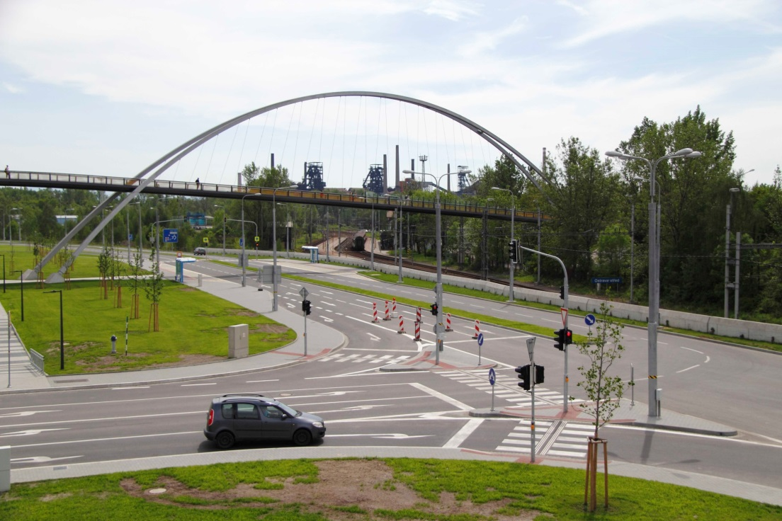
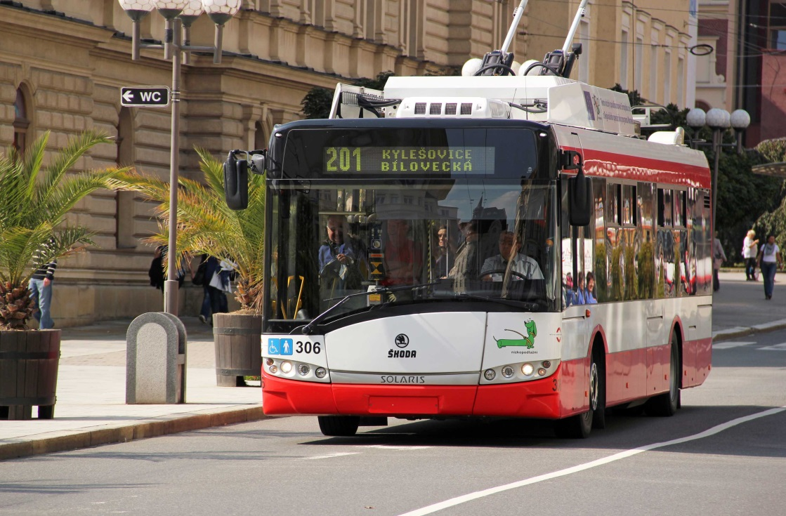
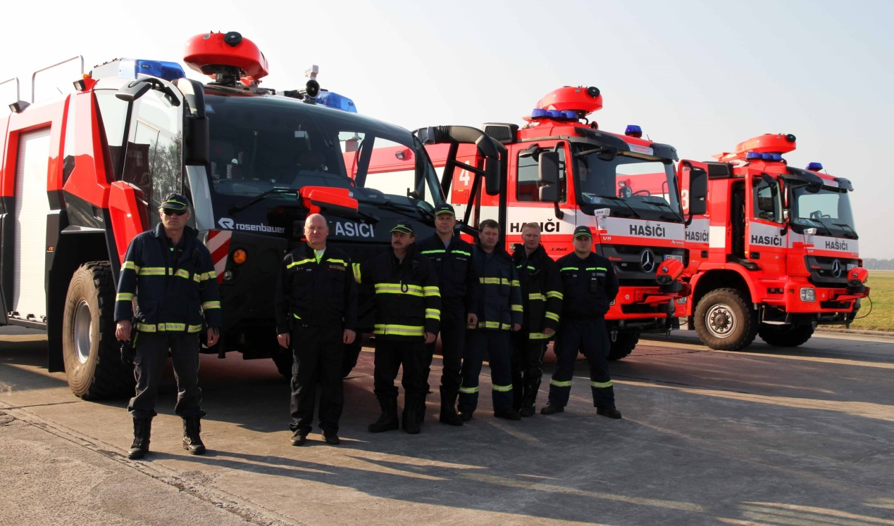
Prioritní osa 1: Konkurenceschopné, dostupné a bezpečné regiony

Slide 9
Prioritní osa 1
Prioritní osa 1 - Infrastruktura
SC 1.1 Zvýšení regionální mobility prostřednictvím modernizace
a rozvoje sítí regionální silniční infrastruktury navazující
na síť TEN-T
SC 1.2 Zvýšení podílu udržitelných forem dopravy
SC 1.3 Zvýšení připravenosti k řešení a řízení rizik a katastrof

Slide 10
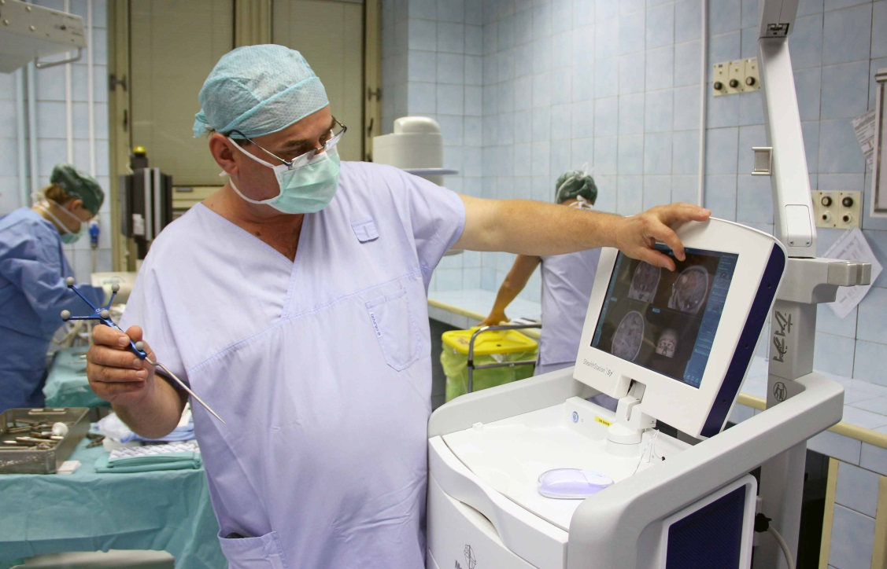
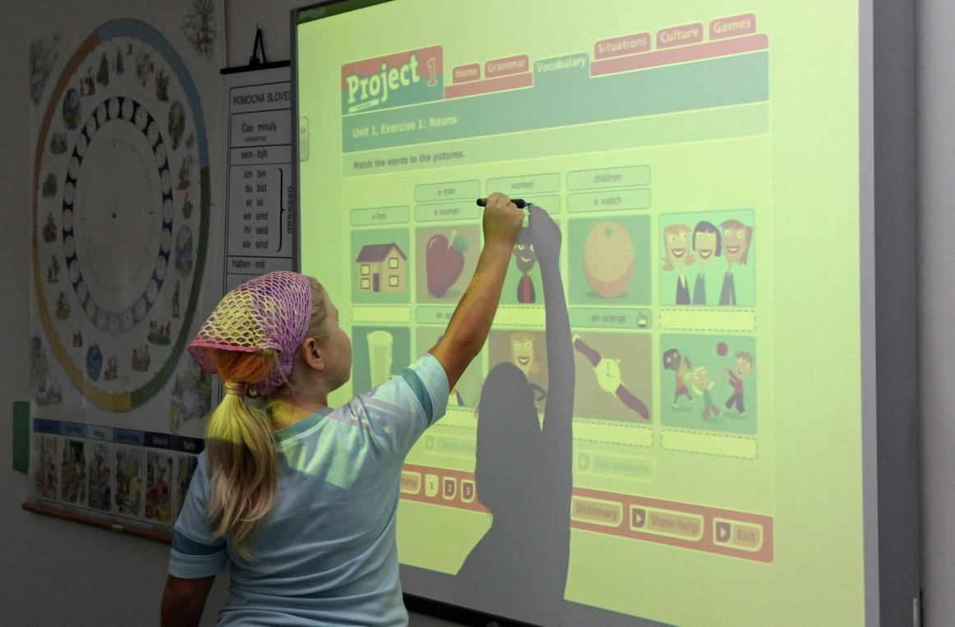
Prioritní osa 2: Zkvalitnění veřejných služeb a podmínek života pro obyvatele regionů

Slide 11
Prioritní osa 2
Prioritní osa 2 - Lidé
SC 2.1 Zvýšení kvality a dostupnosti služeb vedoucí k sociální inkluzi
SC 2.2 Vznik nových a rozvoj existujících podnikatelských aktivit
v oblasti sociálního podnikání
SC 2.3 Rozvoj infrastruktury pro poskytování zdravotních služeb
a péče o zdraví
SC 2.4 Zvýšení kvality a dostupnosti infrastruktury pro vzdělávání a celoživotní učení
SC 2.5 Snížení energetické náročnosti v sektoru bydlení

Slide 12
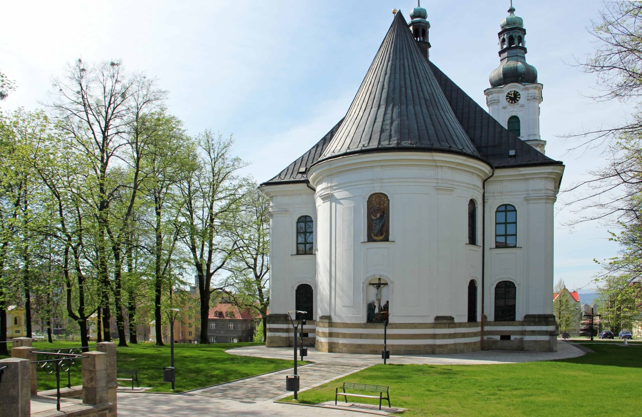
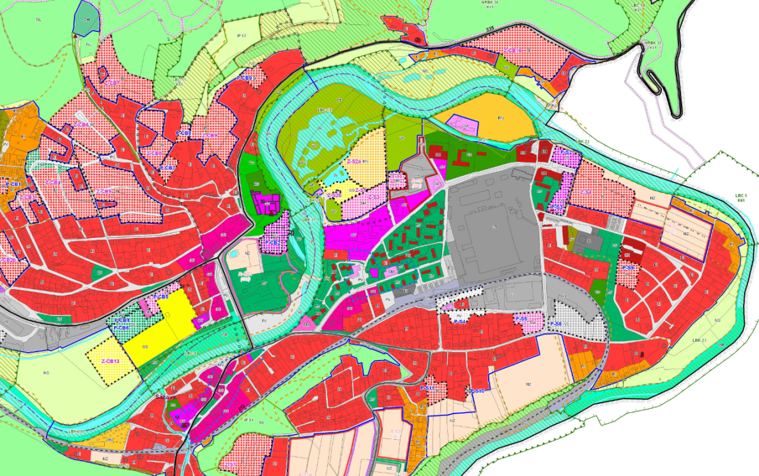
PRIORITNÍ OSA 3: Dobrá správa území a zefektivnění veřejných institucí

Slide 13
Prioritní osa 3
Prioritní osa 3 – Instituce
SC 3.1 Zefektivnění prezentace, posílení ochrany a rozvoje
kulturního dědictví
SC 3.2 Zvyšování efektivity a transparentnosti veřejné správy
prostřednictvím rozvoje využití a kvality systémů
SC 3.3 Podpora pořizování a uplatňování dokumentů územního
rozvoje

Slide 14
Prioritní osa 4
Prioritní osa 4 - Komunitně vedený místní rozvoj
SC 4.1 Posílení komunitně vedeného místního rozvoje za účelem
zvýšení kvality života ve venkovských oblastech a aktivi-
zace místního potenciálu
SC 4.2 Posílení kapacit komunitně vedeného místního rozvoje za účelem zlepšení řídících a administrativních schopností MAS

Slide 15
HARMONOGRAM VÝZEV SC 1.2 a SC 4.1 2015 + 2016
SC | Název výzvy | Vyhlášení
1.2 | Podpora bezpečnosti dopravy a cyklodopravy | 12/2015
1.2 | Nízkoemisní a bezemisní vozidla | 01/2016
1.2 | Telematika pro veřejnou dopravu | 02/2016
1.2 | Výstavba a modernizace přestupních terminálů | 03/2016
1.2 | Dopravní obslužnost (ITI) | 04/2016
1.2 | Dopravní obslužnost (IPRÚ) | 04/2016
4.1 | Komunitně vedený místní rozvoj - Dopravní obslužnost, sociální podnikání, předškolní vzdělávání, kulturní dědictví, územní plánování | 04/2016

Slide 16
SPECIFICKÝ CÍL 1.2: ZVÝŠENÍ PODÍLU UDRŽITELNÝCH FOREM DOPRAVY
Alokace: 473 mil. EUR z ERDF cca 15 mld. Kč včetně národního kofinancování 65 % integrované / 35 % individuální projekty
Cíle:
posílit přepravní výkony veřejné dopravy,
snížit zátěže plynoucí z IAD,
rozvinout vozový park městských autobusů s alternativním pohonem,
rozvinout a provázat IDS v silničním provozu ve městech a aglomeracích,
zajistit potřeby specifických skupin obyvatel v dopravě,
zajistit bezpečnost a bezbariérovost dopravy v zájmu zvýšení podílu udržitelných forem dopravy,
zajistit dopravní dostupnost práce, služeb a vzdělání,
využít potenciál nemotorové dopravy k mobilitě pracovních sil,
vytvořit podmínky pro mobilitu a optimalizaci sítě cyklostezek a cyklotras.

Slide 17
SPECIFICKÝ CÍL 1.2: ZVÝŠENÍ PODÍLU UDRŽITELNÝCH FOREM DOPRAVY
Aktivity:
Bezpečnost dopravy
Cyklodoprava
Nízkoemisní a bezemisní vozidla
Telematika pro veřejnou dopravu
Terminály a parkovací systémy
Územní zaměření podpory:
území celé ČR mimo území hl. m. Prahy

Slide 18
18. výzva IROP „PODPORA BEZPEČNOSTI DOPRAVY A CYKLODOPRAVY“
Vyhlášení: 11. 12. 2015
Příjem žádostí: 21. 12. 2015 do 29. 4. 2016
Kolová výzva – vyhodnocení po ukončení příjmu žádostí
Realizace projektů: 1. 1. 2014 – 31. 12. 2018
Realizace projektu nesmí být ukončena před podáním žádosti.
Alokace: 488,75 mil. Kč (ERDF) + max. 86,25 mil. Kč (SR)
Celkové způsobilé výdaje: min. 2 mil. Kč max. 30 mil. Kč

Slide 19
18. výzva IROP „PODPORA BEZPEČNOSTI DOPRAVY A CYKLODOPRAVY“
Oprávnění žadatelé
BEZPEČNOST DOPRAVY
CYKLODOPRAVA
kraje
obce
dobrovolné svazky obcí
organizace zřizované nebo zakládané kraji
org. zřiz. nebo zakl. obcemi
org. zřiz. nebo zakl. dobr. svazky obcí
provozovatelé dráhy nebo drážní dopravy podle zákona č. 266/1994 Sb. (SŽDC, s. o. a obchodní společnosti).
kraje
obce
dobrovolné svazky obcí
organizace zřizované nebo zakládané kraji
org. zřiz. nebo zakl. obcemi
org. zřiz. nebo zakl. dobr. svazky obcí

Slide 20
18. výzva IROP „PODPORA BEZPEČNOSTI DOPRAVY A CYKLODOPRAVY“
Míra podpory
EFRR 85 %
státní rozpočet
provozovatel dráhy Správa železniční dopravní cesty, s. o. 15 %
kraje, obce, dobrovolné svazky obcí, organizace zřizované kraji, organizace zřizované obcemi, organizace zřizované dobrovolnými svazky obcí 5 %
organizace zakládané kraji, organizace zakládané obcemi, organizace zakládané dobrovolnými svazky obcí, provozovatelé dráhy nebo drážní dopravy podle zákona č. 266/1994 Sb., jedná-li se o obchodní společnosti 0 %

Slide 21
18. výzva IROP „PODPORA BEZPEČNOSTI DOPRAVY A CYKLODOPRAVY“
2 samostatné aktivity podle cílů a priorit IROP
→→→ hlavní podporované aktivity →→→ kritéria přijatelnosti a věcného hodnocení
1 žádost o podporu == 1 AKTIVITA
1 žadatel může podat více žádostí o podporu
prakticky je možná významná kombinace opatření na podporu bezbariérové pěší dopravy a na podporu cyklodopravy v 1 projektu (kap. 2.5. Způsobilé výdaje… …http://www.dotaceeu.cz/cs/Microsites/IROP/Vyzvy/Vyzva-c-18-Podpora-bezpecnosti-dopravy-a-cyklodopravy)

Slide 22
18. výzva IROP „PODPORA BEZPEČNOSTI DOPRAVY A CYKLODOPRAVY“
Hlavní Podporované aktivity
BEZPEČNOST DOPRAVY
rekonstrukce, modernizace a výstavba chodníků podél silnic I., II. a III. třídy a místních komunikací, přizpůsobených osobám s omezenou schopností pohybu a orientace, včetně přechodů pro chodce a míst pro přecházení,
rekonstrukce, modernizace a výstavba bezbariérových komunikací pro pěší k zastávkám veřejné hromadné dopravy,
rekonstrukce, modernizace a výstavba podchodů nebo lávek pro chodce přes silnice I., II. a III. třídy, místní komunikace, železniční a tramvajovou dráhu, přizpůsobených osobám s omezenou schopností pohybu a orientace a navazujících na bezbariérové komunikace pro pěší,

Slide 23
18. výzva IROP „PODPORA BEZPEČNOSTI DOPRAVY A CYKLODOPRAVY“
Hlavní Podporované aktivity
BEZPEČNOST DOPRAVY
je možná kombinace uvedených aktivit,
je možná realizace souvisejících prvků zvyšujících bezpečnost železniční, silniční, cyklistické a pěší dopravy (např. veřejné osvětlení, prvky inteligentních dopravních systémů) a zmírňujících a kompenzačních opatření pro minimalizaci negativních vlivů na životní prostředí (např. výsadba doprovodné zeleně), vždy při současné rekonstrukci, modernizaci nebo výstavbě komunikace pro pěší.

Slide 24
18. výzva IROP „PODPORA BEZPEČNOSTI DOPRAVY A CYKLODOPRAVY“
Hlavní Podporované aktivity
CYKLODOPRAVA
rekonstrukce, modernizace a výstavba samostatných stezek pro cyklisty nebo stezek pro cyklisty a chodce se společným nebo odděleným provozem s dopravním značením C8a,b, C9a,b nebo C10a,b, sloužících k dopravě do zaměstnání, škol a za službami,
rekonstrukce, modernizace a výstavba jízdních pruhů pro cyklisty nebo společných pásů pro cyklisty a chodce v přidruženém prostoru silnic a místních komunikací s dopravním značením C8a,b, C9a,b nebo C10a,b, sloužících k dopravě do zaměstnání, škol a za službami,
úprava a realizace liniových opatření pro cyklisty v hlavním dopravním prostoru silnic a místních komunikací v podobě vyhrazených jízdních pruhů pro cyklisty, piktogramových koridorů pro cyklisty nebo vyhrazených jízdních pruhů pro autobusy a jízdní kola, sloužících k dopravě do zaměstnání, škol a za službami,

Slide 25
18. výzva IROP „PODPORA BEZPEČNOSTI DOPRAVY A CYKLODOPRAVY“
Hlavní Podporované aktivity
CYKLODOPRAVA
je možná kombinace uvedených aktivit,
je možná realizace související doprovodné infrastruktury pro cyklisty (např. stojany na jízdní kola), zmírňujících a kompenzačních opatření pro minimalizaci negativních vlivů na ŽP (např. výsadba doprovodné zeleně) a souvisejících prvků zvyšujících bezpečnost cyklistické dopravy (např. veřejné osvětlení, prvky ITS), vždy při současné rekonstrukci, modernizaci nebo výstavbě komunikace pro cyklisty nebo liniového opatření pro cyklisty.

Slide 26
18. výzva IROP „PODPORA BEZPEČNOSTI DOPRAVY A CYKLODOPRAVY“
Specifická kritéria přijatelnosti
SPOLEČNÁ PRO OBĚ AKTIVITY
Projekt je v souladu s Dopravní politikou ČR 2014-2020.
Projekt v obcích, které mají více než 50 tis. obyvatel, dokládá ve výzvách vyhlášených do konce roku 2017 soulad s Kartou souladu projektu s principy udržitelné mobility, resp. se Strategickým rámcem městské mobility, nebo s Plánem udržitelné městské mobility.
Projekt v obcích, které mají méně než 50 tis. obyvatel, dokládá Kartu souladu projektu s principy udržitelné mobility.
Projekt přispívá k eliminaci negativních vlivů dopravy na životní prostředí.
Žadatel má zajištěnou administrativní, finanční a provozní kapacitu k realizaci a udržitelnosti projektu.
V hodnocení eCBA/finanční analýze projekt dosáhne minimálně stanovené hodnoty ukazatelů.
Cílové hodnoty indikátorů odpovídají cílům projektu.
Minimálně 85 % způsobilých výdajů projektu je zaměřeno na hlavní aktivity projektu.

Slide 27
18. výzva IROP „PODPORA BEZPEČNOSTI DOPRAVY A CYKLODOPRAVY“
Specifická kritéria přijatelnosti
BEZPEČNOST DOPRAVY
Výdaje na hlavní aktivity projektu odpovídají tržním cenám.
Projekt přispívá ke zvýšení bezpečnosti.
Průměrná intenzita automobilové dopravy na dotčené silnici nebo místní komunikaci je vyšší než 500 vozidel/den.

Slide 28
18. výzva IROP „PODPORA BEZPEČNOSTI DOPRAVY A CYKLODOPRAVY“
Specifická kritéria přijatelnosti
CYKLODOPRAVA
Výdaje na hlavní aktivity projektu odpovídají tržním cenám.
Projekt je v souladu s Národní strategií rozvoje cyklistické dopravy ČR pro léta 2013 – 2020.
Předmětem projektu je rekonstrukce, modernizace či výstavba cyklostezky nebo úprava či realizace liniového opatření pro cyklisty, které:
svádí cyklistický provoz z pozemní komunikace s intenzitou automobilové dopravy vyšší než 3000 vozidel/den,
nebo jsou navrženy k zajištění obsluhy území jedné či více obcí s celkem minimálně 500 obsazenými pracovními místy,
nebo jsou navrženy k zajištění obsluhy území jedné či více obcí s celkem min. 4000 obyvateli,
Nebo jsou navrženy s přímým napojením na stávající liniové opatření pro cyklisty nebo cyklostezku, se kterou dohromady zajišťují obsluhu území jedné či více obcí s celkem min. 750 obsazenými pracovními místy,
nebo jsou navrženy s přímým napojením na stávající liniové opatření pro cyklisty nebo cyklostezku, se kterou dohromady zajišťují obsluhu území jedné či více obcí s celkem min. 6000 obyvateli.

Slide 29
18. výzva IROP „PODPORA BEZPEČNOSTI DOPRAVY A CYKLODOPRAVY“
Vedlejší aktivity
realizace stavbou vyvolaných investic,
zpracování projektových dokumentací,
výkup nemovitostí podmiňujících výstavbu,
provádění inženýrské činnosti ve výstavbě,
povinná publicita.
Na hlavní aktivity projektu musí být vynaloženo minimálně 85 % způsobilých výdajů projektu.

Slide 30
18. výzva IROP „PODPORA BEZPEČNOSTI DOPRAVY A CYKLODOPRAVY“
Způsobilé výdaje na hlavní aktivity - Stavby
BEZPEČNOST DOPRAVY
výdaje na realizaci chodníků a pásů pro chodce jako součástí silnice nebo místní komunikace, samostatných chodníků a stezek pro pěší, společných pásů pro cyklisty a chodce v přidruženém prostoru silnic a místních komunikací, stezek pro cyklisty a chodce, včetně všech konstrukčních vrstev,
CYKLODOPRAVA
výdaje na realizaci samostatných stezek pro cyklisty, stezek pro cyklisty a chodce, jízdních pruhů pro cyklisty nebo společných pásů pro cyklisty a chodce v přidruženém prostoru silnic a místních komunikací včetně všech konstrukčních vrstev,
http://www.dotaceeu.cz/cs/Microsites/IROP/Vyzvy/Vyzva-c-18-Podpora-bezpecnosti-dopravy-a-cyklodopravy

Slide 31
18. výzva IROP „PODPORA BEZPEČNOSTI DOPRAVY A CYKLODOPRAVY“
Způsobilé výdaje na hlavní aktivity - Stavby
BEZPEČNOST DOPRAVY
výdaje související s komunikací pro pěší, např.:
podchody, lávky, části mostních objektů a propustků, na kterých je komunikace pro pěší vedena,
místa pro přecházení, přechody pro chodce, přejezdy pro cyklisty, jejich nasvětlení a ochranné ostrůvky,
nástupiště autobusových, trolejbusových a tramvajových zastávek,
jízdní pruhy pro cyklisty umístěné podél pásu pro chodce v přidruženém prostoru silnic a místních komunikací,
světelné signalizační zařízení řídící provoz přechodu pro chodce,
CYKLODOPRAVA
výdaje související s komunikací pro cyklisty, např.:
volně dostupné pevné stojany a uzamykatelné boxy na jízdní kola,
podchody, lávky, části mostních objektů a propustků, na kterých je kom.pro cyklisty vedena,
přejezdy pro cyklisty, místa pro přecházení a přechody pro chodce, jejich nasvětlení a ochranné ostrůvky,
pásy pro chodce umístěné podél jízdních pruhů pro cyklisty v přidruženém prostoru silnic a místních komunikací,
světelné signalizační zařízení řídící provoz přejezdu pro cyklisty,

Slide 32
18. výzva IROP „PODPORA BEZPEČNOSTI DOPRAVY A CYKLODOPRAVY“
Způsobilé výdaje na hlavní aktivity - Stavby
BEZPEČNOST DOPRAVY
výdaje související s komunikací pro pěší, např.:
veřejné osvětlení komunikace pro pěší a hlavního dopravního prostoru pozemní komunikace,
bezpečnostní opatření realizovaná na silnici, místní komunikaci nebo dráze,
dešťové vpusti, šachty a přípojky k odvodu vod z povrchu komunikace do kanalizace,
připojení sousedních nemovitostí maximálně v délce odpovídající šířce komunikace pro pěší,
vegetační úpravy pozemků dotčených stavbou,
CYKLODOPRAVA
výdaje související s komunikací pro cyklisty, např.:
dešťové vpusti, šachty a přípojky k odvodu vod z povrchu komunikace do kanalizace,
vegetační úpravy pozemků dotčených stavbou,
veřejné osvětlení komunikace pro cyklisty a hlavního dopravního prostoru pozemní komunikace v zastavěném území obce,
bezpečnostní opatření realizovaná na silnici, místní komunikaci nebo dráze,

Slide 33
18. výzva IROP „PODPORA BEZPEČNOSTI DOPRAVY A CYKLODOPRAVY“
Způsobilé výdaje na hlavní aktivity - Stavby
BEZPEČNOST DOPRAVY
další související výdaje:
příprava staveniště,
demolice objektů podmiňujících výstavbu,
manipulace s kulturními vrstvami zeminy,
rekultivace ploch původně zastavěných pozemků.
CYKLODOPRAVA
další související výdaje:
příprava staveniště,
demolice …,
manipulace …,
rekultivace …,
výdaje na realizaci svislého a vodorovného dopravního značení vyhrazených jízdních pruhů pro cyklisty, piktogramových koridorů pro cyklisty, vyhrazených jízdních pruhů pro autobusy a jízdní kola v hlavním dopravním prostoru silnic a místních komunikací a na související úpravu svislého a vodorovného dopravního značení těchto pozemních komunikací.
DPH

Slide 34
18. výzva IROP „PODPORA BEZPEČNOSTI DOPRAVY A CYKLODOPRAVY“
Způsobilé výdaje na vedlejší aktivity - Stavby
BEZPEČNOST DOPRAVY
výdaje související s komunikací pro pěší, např.:
přístřešky a čekárny autobusových, trolejbusových a tramvajových zastávek, související volně dostupné pevné stojany a uzamykatelné boxy na jízdní kola,
zálivy autobusových a trolejbusových zastávek,
výdaje na stavbou vyvolané investice:
stavbou vyvolané ostatní úpravy a přeložky stávajících pozemních komunikací, inženýrských sítí…,
provizorní komunikace a lávky pro pěší a cyklisty a přechodné dopravní značení.
CYKLODOPRAVA
výdaje související s komunikací pro cyklisty, např.:
odpočívadla a jejich vybavení lavičkami, stolky, osvětlením, informačními tabulemi a přístřešky,
připojení sousedních nemovitostí…,
výdaje na stavbou vyvolané investice:
stavbou vyvolané ostatní úpravy a přeložky…,
provizorní komunikace…,
výdaje na stavební úpravy a opravy hlavního dopravního prostoru silnic a místních komunikací v části vymezené upravovaným nebo realizovaným vodorovným dopravním značením vyhrazených jízdních pruhů pro cyklisty…

Slide 35
18. výzva IROP „PODPORA BEZPEČNOSTI DOPRAVY A CYKLODOPRAVY“
Způsobilé výdaje na vedlejší aktivity
Projektová dokumentace
výdaje na zpracování:
dokumentací v procesu EIA (oznámení, dokumentace),
dokumentace pro vydání územního rozhodnutí (DUR), dokumentace k oznámení o záměru v území (DOZU),
projektové dokumentace pro vydání stavebního povolení (DSP), projektové dokumentace pro ohlášení stavby (DOS),
projektové dokumentace pro provádění stavby (PDPS), zadávací dokumentace stavby (ZDS), realizační dokumentace stavby (RDS),
dokumentace skutečného provedení stavby (DSPS),
dokumentace návrhu dopravního značení,
souvisejících průzkumů, geodetických zaměření, studií a posouzení.

Slide 36
18. výzva IROP „PODPORA BEZPEČNOSTI DOPRAVY A CYKLODOPRAVY“
Způsobilé výdaje na vedlejší aktivity
Nákup pozemků a staveb
nákup a vyvlastnění nemovitostí nesmí přesáhnout 10 % celkových způsobilých výdajů projektu,
výdaje, které splňují všechny následující podmínky:
pořízení nemovitostí (pozemků, staveb) je nezbytnou podmínkou realizace projektu,
nemovitosti jsou oceněny znaleckým posudkem ne starším než 6 měsíců před nabytím nemovitosti do vlastnictví žadatele a posudek byl vyhotoven znalcem podle zákona č. 151/1997 Sb., o oceňování majetku, ve znění pozdějších předpisů,
pořizovací cena nemovitostí je způsobilým výdajem maximálně do výše ceny zjištěné znaleckým posudkem,

Slide 37
18. výzva IROP „PODPORA BEZPEČNOSTI DOPRAVY A CYKLODOPRAVY“
Způsobilé výdaje na vedlejší aktivity
Nákup pozemků a staveb
výdaje na vyvlastnění nemovitostí splňující následující podmínky:
vyvlastnění je realizováno na základě pravomocného rozhodnutí o vyvlastnění podle zvláštního zákona,
způsobilým výdajem je nejvýše náhrada stanovená v rozhodnutí o vyvlastnění,
způsobilým výdajem je rovněž náklad stanovený podle zvláštního zákona (tj. náklady na stěhování apod.),
výdaje na úhradu odvodů za odnětí půdy ze zemědělského a lesního půdního fondu.

Slide 38
18. výzva IROP „PODPORA BEZPEČNOSTI DOPRAVY A CYKLODOPRAVY“
Způsobilé výdaje na vedlejší aktivity
Zabezpečení výstavby
výdaje na zabezpečení výstavby:
technický dozor investora (TDI),
autorský dozor (AD),
zajištění bezpečnosti a ochrany zdraví při práci (BOZP),
geodetické práce, zkoušky materiálů a konstrukcí na staveništi,
výdaje na inženýring projektu zahrnující projednání a podání projektových dokumentací stavby a souvisejících žádostí pro příslušná správní řízení.
Povinná publicita
výdaje na povinné informační a propagační nástroje podle kap. 13 Obecných pravidel.

Slide 39
18. výzva IROP „PODPORA BEZPEČNOSTI DOPRAVY A CYKLODOPRAVY“
Způsobilé výdaje na vedlejší aktivity
Pořízení služeb bezprostředně souvisejících s realizací projektu
BEZPEČNOST DOPRAVY
výdaje na zpracování studie proveditelnosti (podle přílohy č. 4 těchto Pravidel),
výdaje na zpracování auditu bezpečnosti pozemní komunikace.
CYKLODOPRAVA
výdaje na zpracování studie proveditelnosti (podle přílohy č. 4 těchto Pravidel),
DPH
http://www.dotaceeu.cz/cs/Microsites/IROP/Vyzvy/Vyzva-c-18-Podpora-bezpecnosti-dopravy-a-cyklodopravy

Slide 40
18. výzva IROP „PODPORA BEZPEČNOSTI DOPRAVY A CYKLODOPRAVY“
Pojem rekonstrukce/modernizace komunikace pro pěší nebo cyklisty zahrnuje stavební úpravy stávající komunikace spojené s přestavbou zemního tělesa nebo konstrukčních vrstev komunikace, jejímž výsledkem je změna nivelety, směrového vedení nebo šířkového uspořádání komunikace.
Technické řešení musí být v souladu s platnou legislativou a technickými normami (zejména vyhláškou č. 398/2009 Sb., ČSN 73 6110, ČSN 73 6101, ČSN EN 13 201, TP 179, TP 170, TKP Kapitola 15).
Pokud žadatel zamýšlí na části úseku komunikace pro cyklisty upravit provoz ve smyslu § 77 zákona č. 361/2000 Sb., o provozu na pozemních komunikacích, ve znění pozdějších předpisů, udělením výjimky ze zákazu vjezdu motorových vozidel na nemotoristickou komunikaci, musí v kapitole 8 studie proveditelnosti popsat rozsah uvažované výjimky.

Slide 41
18. výzva IROP „PODPORA BEZPEČNOSTI DOPRAVY A CYKLODOPRAVY“
Povinné přílohy žádosti o podporu
BEZPEČNOST DOPRAVY
Plná moc
Dokumentace k zadávacím a výběrovým řízením
Doklady o právní subjektivitě žadatele
Výpis z rejstříku trestů
Územní rozhodnutí nebo územní souhlas nebo veřejnoprávní smlouva nahrazující územní řízení
Žádost o stavební povolení nebo ohlášení, případně stavební povolení nebo souhlas s provedením ohlášeného stavebního záměru nebo veřejnoprávní smlouva nahrazující stavební povolení
Projektová dokumentace pro vydání stavebního povolení nebo pro ohlášení stavby
CYKLODOPRAVA
Plná moc
Dokumentace k zadávacím a výběrovým řízením
Doklady o právní subjektivitě žadatele
Výpis z rejstříku trestů
Územní rozhodnutí nebo územní souhlas nebo veřejnoprávní smlouva nahrazující územní řízení
Žádost o stavební povolení nebo ohlášení, případně stavební povolení nebo souhlas s provedením ohlášeného stavebního záměru nebo veřejnoprávní smlouva nahrazující stavební povolení
Projektová dokumentace pro vydání stavebního povolení nebo pro ohlášení stavby

Slide 42
18. výzva IROP „PODPORA BEZPEČNOSTI DOPRAVY A CYKLODOPRAVY“
Povinné přílohy žádosti o podporu
BEZPEČNOST DOPRAVY
Položkový rozpočet stavby
Studie proveditelnosti
Doklady k výkupu nemovitostí
Seznam objednávek – přímých nákupů
Výpočet čistých jiných peněžních příjmů
Karta souladu projektu s principy udržitelné mobility
Zpráva o provedení auditu bezpečnosti pozemní komunikace
Smlouva o spolupráci
CYKLODOPRAVA
Položkový rozpočet stavby
Studie proveditelnosti
Doklady k výkupu nemovitostí
Seznam objednávek – přímých nákupů
Výpočet čistých jiných peněžních příjmů
Karta souladu projektu s principy udržitelné mobility
Smlouva o spolupráci

Slide 43
18. výzva IROP „PODPORA BEZPEČNOSTI DOPRAVY A CYKLODOPRAVY“
Osnova studie proveditelnosti
Kapitoly Studie proveditelnosti
Obsah | Dlouhodobý majetek, pojištění
Úvodní informace | Výstupy projektu
Základní informace o žadateli | Připravenost projektu k realizaci
Charakteristika projektu a jeho souladu s programem | Finanční toky
Podrobný popis projektu | Analýza a řízení rizik
Zdůvodnění potřebnosti realizace projektu | Vliv projektu na horizontální kritéria
Management projektu a řízení lidských zdrojů | Závěrečné hodnocení efektivity a udržitelnosti projektu
Technické a technologické řešení projektu | Podklady pro výpočet ukazatelů CBA
Vliv projektu na životní prostředí | Upozornění

Slide 44
18. výzva IROP „PODPORA BEZPEČNOSTI DOPRAVY A CYKLODOPRAVY“
Indikátory výstupu
7 50 01 - Počet realizací vedoucích ke zvýšení bezpečnosti v dopravě
7 61 00 - Délka nově vybudovaných cyklostezek a cyklotras
7 62 00 - Délka rekonstruovaných cyklostezek a cyklotras
7 64 01 - Počet parkovacích míst pro jízdní kola

Slide 45
18. výzva IROP „PODPORA BEZPEČNOSTI DOPRAVY A CYKLODOPRAVY“
Nejčastější dotazy
Kdo zpracovává Kartu souladu projektu s principy udržitelné mobility?
Musí projekt řešit souvislý úsek komunikace /může projekt řešit více na sebe nenavazujících částí?
Je možné v projektu řešit pouze přechody pro chodce, pouze veřejné osvětlení apod.?
Je vyžadováno samostatné dokladování majetkoprávních vztahů k dotčeným pozemkům?
Jsou způsobilými výdaje na herní prvky na odpočívadlech u cyklostezky? …a další detailní dotazy na způsobilost výdajů…
Bude v budoucnu vyhlášena další obdobně zaměřená výzva?

Slide 46
20. výzva IROP „Nízkoemisní a bezemisní vozidla“
Vyhlášení výzvy: 01/2016
Příjem žádostí: od 01/2016 do 07/2016
Celková alokace: 1 350 000 000 Kč
Aktivity: Pořízení nízkoemisních a bezemisních vozidel, využívajících alternativní zdroje paliv (elektřina, CNG a další) a splňujících min. emisní limity normy EURO 6, a drážních vozidel městské dopravy (tramvaje a trolejbusy) pro zajištění dopravní obslužnosti v rámci závazku veřejné služby
Úprava veřejné podpory

Slide 47
22. výzva IROP „telematika pro veřejnou dopravu“
Vyhlášení výzvy: 02/2016
Příjem žádostí: od 02/2016 do 06/2016
Celková alokace: 294 117 647 Kč
Aktivity: Výstavba, zavedení, rekonstrukce nebo modernizace inteligentních dopravních systémů a dopravní telematiky pro veřejnou dopravu (informační systémy pro cestující, řídicí, komunikační, rezervační, odbavovací a platební systémy pro veřejnou dopravu)

Slide 48
25. výzva IROP „výstavba a modernizace přestupních terminálů“
Vyhlášení výzvy: 03/2016
Příjem žádostí: od 03/2016 do 09/2016
Celková alokace: 1 280 000 000 Kč
Aktivity: Výstavba a modernizace přestupních terminálů, souvisejících záchytných parkovišť a parkovacích domů v návaznosti na veřejnou hromadnou dopravu (P+R, K+R, B+R, P+G), jejichž velikost je přizpůsobena očekávané využitelnosti pro podporu multimodality
Úprava veřejné podpory, motivační účinek v souladu s N č. 651/2014

Slide 49
34. výzva IROP „Komunitně vedený místní rozvoj - Dopravní obslužnost, sociální podnikání, předškolní vzdělávání, kulturní dědictví, územní plánování “
Vyhlášení výzvy: 04/2016
Příjem žádostí: od 04/2016 do 06/2023
Celková alokace: 3 684 210 526 Kč
Aktivity: SC 1.2 bezpečnost, cyklo, telematika, vozidla, terminály SC 2.2 sociální podnikání SC 2.4 předškolní vzdělávání SC 3.1 revitalizace, sbírkové fondy, knihovny SC 3.3 územní, regulační plány, studie

Slide 50
41. výzva IROP „dopravní obslužnost (iti)“
Vyhlášení výzvy: 04/2016
Příjem žádostí: od 04/2016 do 12/2017
Celková alokace: 4 173 564 761 Kč
Aktivity: Bezpečnost dopravy Cyklodoprava Nízkoemisní a bezemisní vozidla Telematika pro veřejnou dopravu Terminály a parkovací systémy

Slide 51
42. výzva IROP „dopravní obslužnost (iprú)“
Vyhlášení výzvy: 04/2016
Příjem žádostí: od 04/2016 do 12/2017
Celková alokace: 1 788 670 620 Kč
Aktivity: Bezpečnost dopravy Cyklodoprava Nízkoemisní a bezemisní vozidla Telematika pro veřejnou dopravu Terminály a parkovací systémy

Slide 52
DĚKUJI VÁM ZA POZORNOST Martin Janda
Ministerstvo pro místní rozvoj ČR
Odbor řízení operačních programů
Martin.Janda2@mmr.cz

